Slide 1
Problems in Concurrent Programming
Nguyễn Minh Đăng

Slide 2
Overview
1. Process
1.1. Definition
1.2. Process state
1.3. Process control block
1.4. Context switch
1.5. OS scheduling algorithms
2. Thread
2.1. Definition
2.2. Advantages of Thread over Processs
3. Problem in Concurrent Programming
3.1. Race condition
3.2. Deadlocks
4. Solutions
4.1. Atomic
4.2. Spinlock
4.3. Semaphore
4.4. Mutex
5. Concurrency in GO
5.1. Goroutine
5.2. Channel
5.3. Concurrency with shared variables

Slide 3
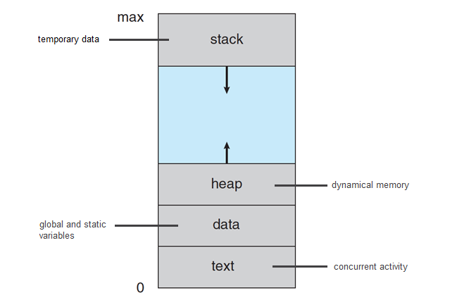
1. Process 1.1. Definitions
Là chương trình đang được thực thi, tức là chương trình trở thành tiến trình khi file thực thi được nạp vào bộ nhớ
Tiến trình trong bộ nhớ:

Slide 4
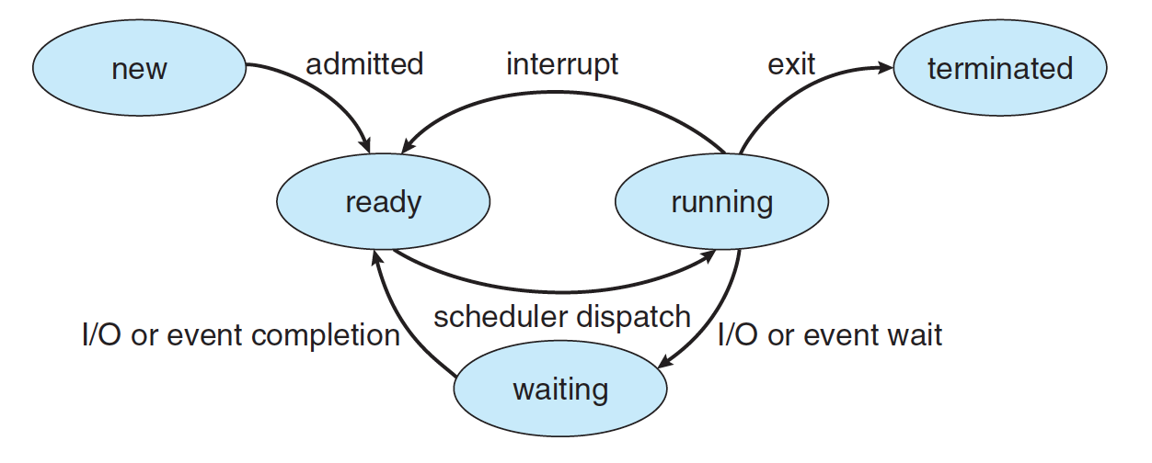
1. Process 1.2. Process state

Slide 5
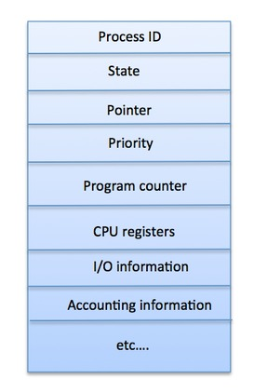
1. Process 1.3. Process Control Block
Process Control Block (PCB) là một cấu trúc dữ liệu được duy trì bởi OS với mỗi tiến trình
PCB gồm các thông tin của tiến trình như định danh, trạng thái, thanh ghi,…
PCB được duy trì cùng với tiến trình tương ứng và bị xóa khi tiến trình kết thúc

Slide 6
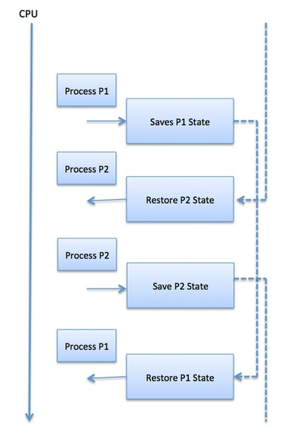
1. Process 1.4. Context Switching
Chuyển đổi ngữ cảnh là cơ chế lưu trữ và khôi phục trạng thái hoặc ngữ cảnh của tiến trình trong PCB
Cho phép các tiến trình chia sẻ một CPU
Khi chuyển đổi, trạng thái của tiến trình sẽ được lưu vào PCB và sẽ được khôi phục trong lần chạy tiếp theo

Slide 7
1. Process 1.4. Context Switching
Context switching xảy ra khi:
Một tiến trình với độ ưu tiên cao hơn đạt trạng thái Ready
Một gián đoạn xảy ra
Chuyển đổi giữa User với Kernel

Slide 8
1. Process 1.5. OS scheduling algorithms
Các thuật toán lập lịch tiến trình phổ biến:
First-Come, First-Serve (FCFS)
Process | Arrival Time | Execute Time | Service Time
P0 | 0 | 5 | 0
P1 | 1 | 3 | 5
P2 | 2 | 8 | 8
P3 | 3 | 6 | 16
Process | Wait Time
P0 | 0 – 0 = 0
P1 | 5 – 1 = 4
P2 | 8 – 2 = 6
P3 | 16 – 3 = 13
Average Wait Time (AWT):
T = (0 + 4 + 6 + 13)/4 = 5.75

Slide 9
1. Process 1.5. OS scheduling algorithms
Các thuật toán lập lịch tiến trình phổ biến:
Shortest Job First (SJF)
Process | Arrival Time | Execute Time | Service Time
P0 | 0 | 5 | 0
P1 | 1 | 3 | 5
P2 | 2 | 8 | 14
P3 | 3 | 6 | 16
Process | Wait Time
P0 | 0 – 0 = 0
P1 | 5 – 1 = 4
P2 | 14 – 2 = 12
P3 | 8 – 3 = 5
Average Wait Time (AWT):
T = (0 + 4 + 12 + 5)/4 = 5.25

Slide 10
1. Process 1.5. OS scheduling algorithms
Các thuật toán lập lịch tiến trình phổ biến:
Priority
Process | Arrival Time | Execute Time | Priority | Service Time
P0 | 0 | 5 | 1 | 0
P1 | 1 | 3 | 2 | 11
P2 | 2 | 8 | 1 | 14
P3 | 3 | 6 | 3 | 5
Process | Wait Time
P0 | 0 – 0 = 0
P1 | 11 – 1 = 10
P2 | 14 – 2 = 12
P3 | 5 – 3 = 2
Average Wait Time (AWT):
T = (0 + 10 + 12 + 2)/4 = 6

Slide 11
1. Process 1.5. OS scheduling algorithms
Các thuật toán lập lịch tiến trình phổ biến:
Round Robin
Process | Arrival Time | Execute Time | Service Time
P0 | 0 | 5 | 0
P1 | 1 | 3 | 5
P2 | 2 | 8 | 8
P3 | 3 | 6 | 16
Process | Wait Time
P0 | (0 – 0) + (12 – 3) = 9
P1 | (3 – 1) = 2
P2 | (6 – 2) + (14 – 9) + (20 – 17) = 12
P3 | (9 – 3) + (17 – 12) = 11
Quantum = 3
P0 | P1 | P2 | P3 | P0 | P2 | P3 | P2
Average Wait Time (AWT):
T =(9 + 2 + 12 + 11)/4 = 8.5
0 3 6 9 12 14 17 20 22

Slide 12
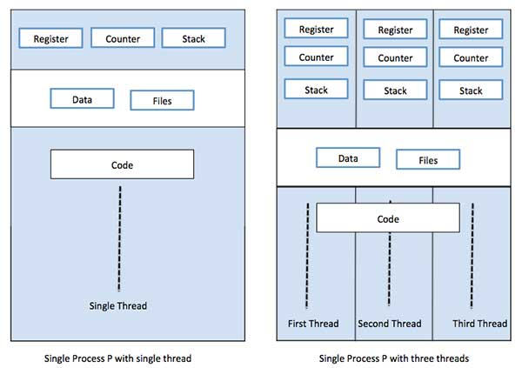
2. Thread
Luồng là thành phần của tiến trình
Luồng được biết đến như lightweight process, các tiến trình được chia thành các luồng để thực thi song song

Slide 13
2. Thread
Ưu điểm của Luồng so với Tiến trình
Khả năng phản hồi
Chuyển đổi ngữ cảnh nhanh hơn
Tận dụng hiệu quả hệ thống đa lõi
Chia sẻ tài nguyên
Giao tiếp
Tăng cường thông lượng của hệ thống

Slide 14
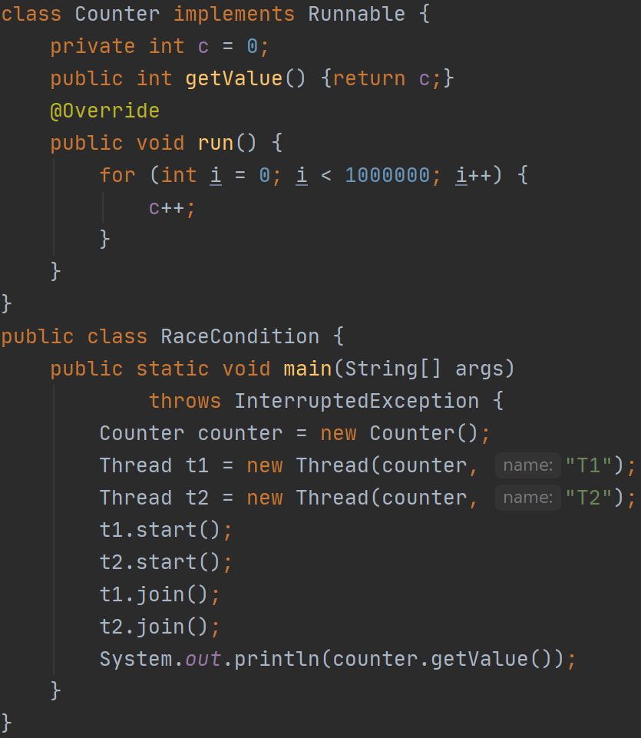
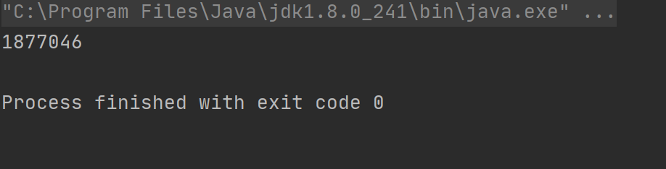
3. Problem in Concurrent Programming 3.1. Race Condition
Race Condition là một tình huống không mong muốn, xảy ra khi hai hoặc nhiều luồng truy cập tới tài nguyên dùng chung và tác động tới tài nguyên ở cùng một thời điểm.

Slide 15
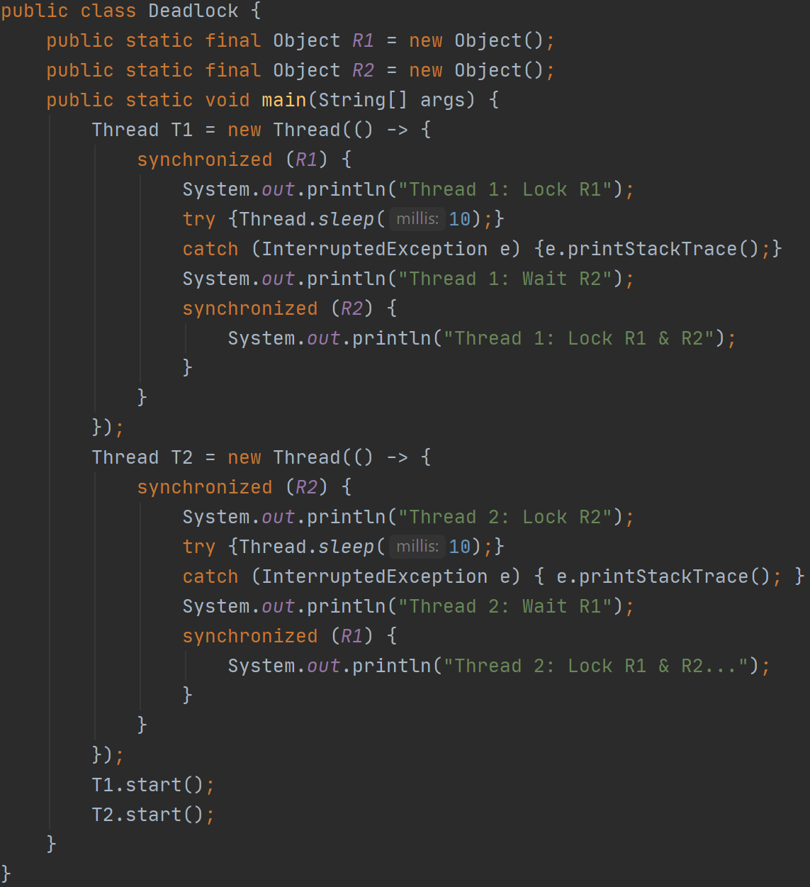
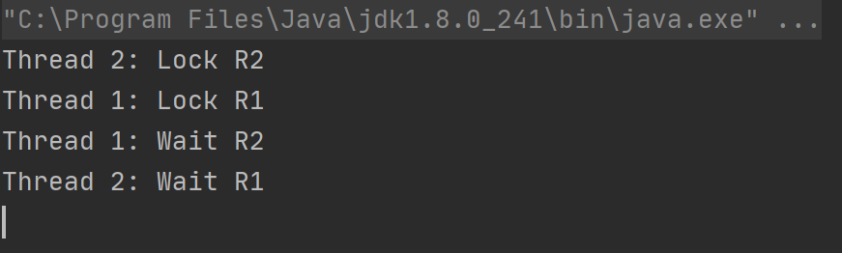
3. Problem in Concurrent Programming 3.2. Deadlock
Deadlock xảy ra khi một luồng rơi vào trạng thái chờ vì tài nguyên cần thiết đang được giữ bởi một luồng chờ trong trạng thái chờ tài nguyên do tiến trình chờ khác giữ.

Slide 16
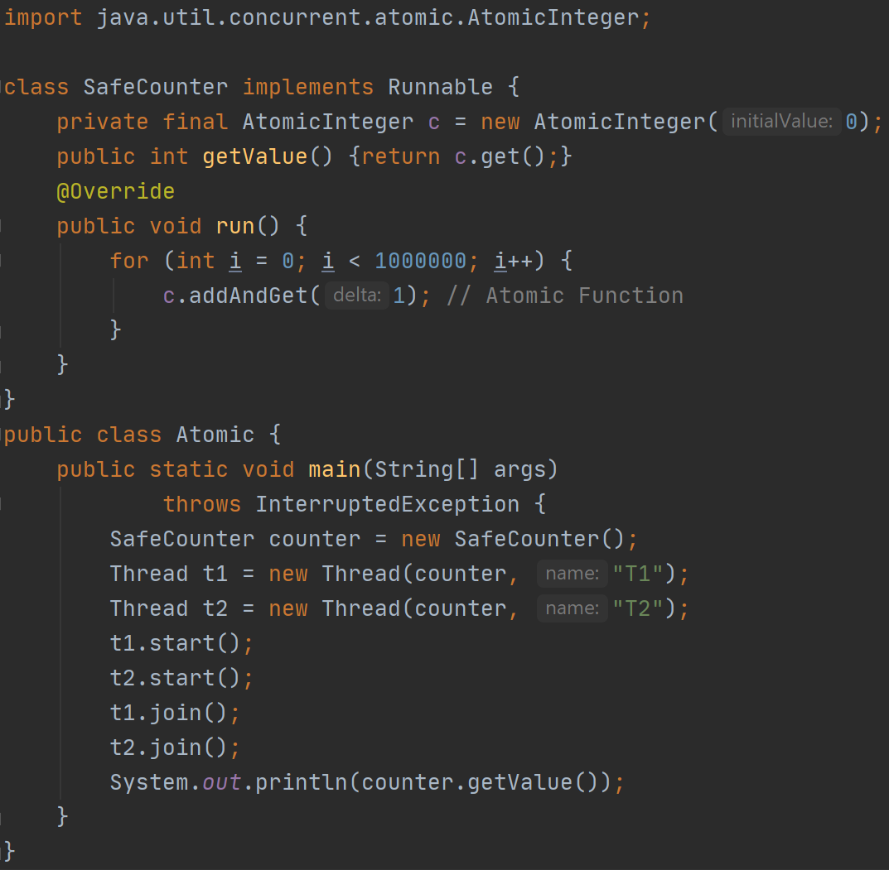
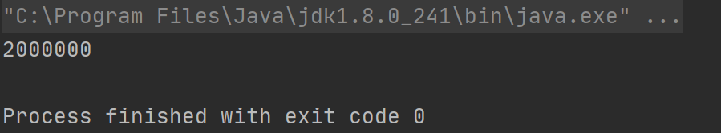
4. Solutions 4.1. Atomic
Một hoạt động atomic luôn luôn được thực thi mà không có bất kỳ một tiến trình nào khác có thể đọc hay thay đổi trạng thái của tài nguyên được dung xuyên suốt hoạt động

Slide 17
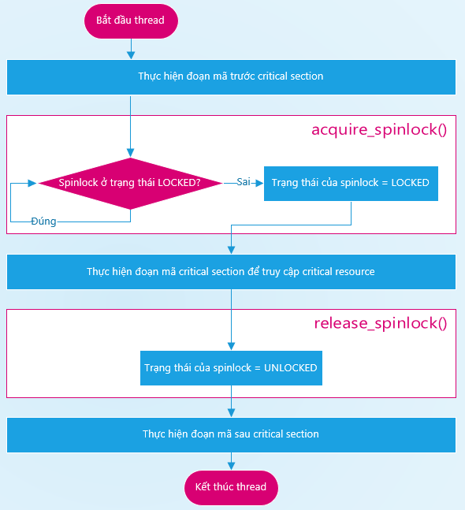
4. Solutions 4.2. Spinlock
Spinlock là một khóa, giúp ngăn chặn race condition xảy ra, đảm bảo tại một thời điểm chỉ có tối đa một luồng được truy cập sử dụng tài nguyên dùng chung.
Spinlock có cơ chế chờ busy-waiting nên đây là loại khóa busy-lock => gây lãng phí thời gian CPU nếu thời gian chờ quá lâu.

Slide 18
4. Solutions 4.3. Semaphore
wait(Semaphore S) {
while (S<=0);
S--;
}
signal(Semaphore S) {
S++;
}
Semaphore là một cơ chế báo hiệu để quản lý các tiến trình đồng thời.
Semaphore đơn giản là một số nguyên được chia sẻ giữa các tiến trình.
Semaphor sử dụng 2 hoạt động atomic là wait() và signal()

Slide 19
4. Solutions 4.3. Semaphore
Semaphore S được khởi tạo bằng số tài nguyên
Khi một tiến trình muốn truy cập tài nguyên, nó thực hiện hàm wait() và giảm S đi 1
Khi tiến trình giải phóng tài nguyên, nó thực hiện hàm signal() và tăng S lên 1
Khi S = 0, tất cả tài nguyên đã được cái tiến trình sử dụng. Nếu tiến trình cần sử dụng tài nguyên, nó sẽ thực thi wait() và bị block cho tới khi S > 0

Slide 20
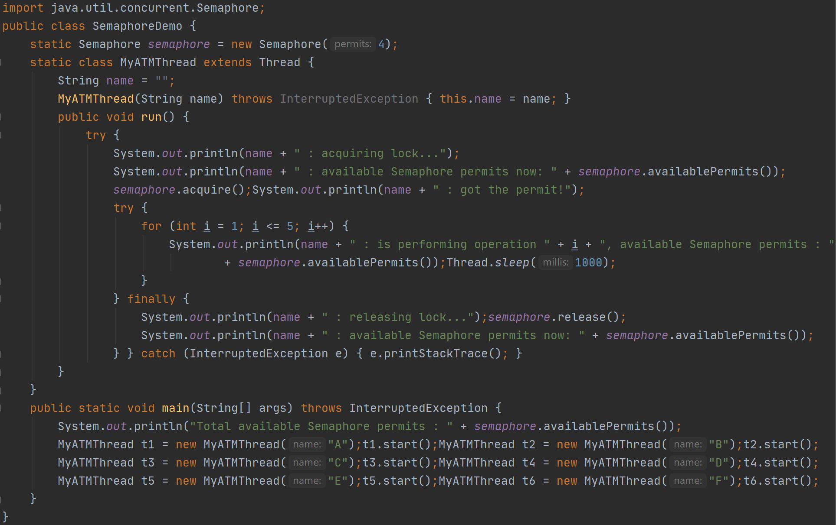
4. Solutions 4.3. Semaphore

Slide 21
4. Solutions 4.3. Semaphore
Total available Semaphore permits : 4
A : acquiring lock...
B : acquiring lock...
B : available Semaphore permits now: 4
C : acquiring lock...
C : available Semaphore permits now: 3
A : available Semaphore permits now: 3
B : got the permit!
D : acquiring lock...
B : is performing operation 1, available Semaphore permits : 1
A : got the permit!
C : got the permit!
C : is performing operation 1, available Semaphore permits : 1
A : is performing operation 1, available Semaphore permits : 1
F : acquiring lock...
F : available Semaphore permits now: 1
F : got the permit!
F : is performing operation 1, available Semaphore permits : 0
E : acquiring lock...
E : available Semaphore permits now: 0
D : available Semaphore permits now: 1
B : is performing operation 2, available Semaphore permits : 0
C : is performing operation 2, available Semaphore permits : 0
F : is performing operation 2, available Semaphore permits : 0
A : is performing operation 2, available Semaphore permits : 0
A : is performing operation 3, available Semaphore permits : 0
B : is performing operation 3, available Semaphore permits : 0
C : is performing operation 3, available Semaphore permits : 0
F : is performing operation 3, available Semaphore permits : 0
C : is performing operation 4, available Semaphore permits : 0
A : is performing operation 4, available Semaphore permits : 0
B : is performing operation 4, available Semaphore permits : 0
F : is performing operation 4, available Semaphore permits : 0
C : is performing operation 5, available Semaphore permits : 0
A : is performing operation 5, available Semaphore permits : 0
F : is performing operation 5, available Semaphore permits : 0
B : is performing operation 5, available Semaphore permits : 0
F : releasing lock...
A : releasing lock...
A : available Semaphore permits now: 2
C : releasing lock...
C : available Semaphore permits now: 1
B : releasing lock...
B : available Semaphore permits now: 2
E : got the permit!
D : got the permit!
D : is performing operation 1, available Semaphore permits : 2
F : available Semaphore permits now: 1
E : is performing operation 1, available Semaphore permits : 2
E : is performing operation 2, available Semaphore permits : 2
D : is performing operation 2, available Semaphore permits : 2
D : is performing operation 3, available Semaphore permits : 2
E : is performing operation 3, available Semaphore permits : 2
E : is performing operation 4, available Semaphore permits : 2
D : is performing operation 4, available Semaphore permits : 2
E : is performing operation 5, available Semaphore permits : 2
D : is performing operation 5, available Semaphore permits : 2
E : releasing lock...
E : available Semaphore permits now: 3
D : releasing lock...
D : available Semaphore permits now: 4
Process finished with exit code 0

Slide 22
4. Solutions 4.4. Mutex
Mutex (Mutual Exclusion) là một cơ chế khóa, sử dụng để ngăn chặn race condition xảy ra, đảm bảo tại một thời điểm chỉ có tối đa một luồng được truy cập sử dụng tài nguyên dùng chung.
Khi chương trinh bắt đầu, OS cung cấp một đối tượng Mutex.
Khi một luồng muốn truy cập vào tài nguyên, nó chiếm khoa, thực thi các câu lệnh và trả lại khóa.
Trong khi một luồng chiếm khóa, không một tiến trinh hay luồng khác có thể truy cập tài nguyên. Các tiến trinh yêu cầu truy cập tới đều phải chờ cho tới khi khóa được thả ra.

Slide 23
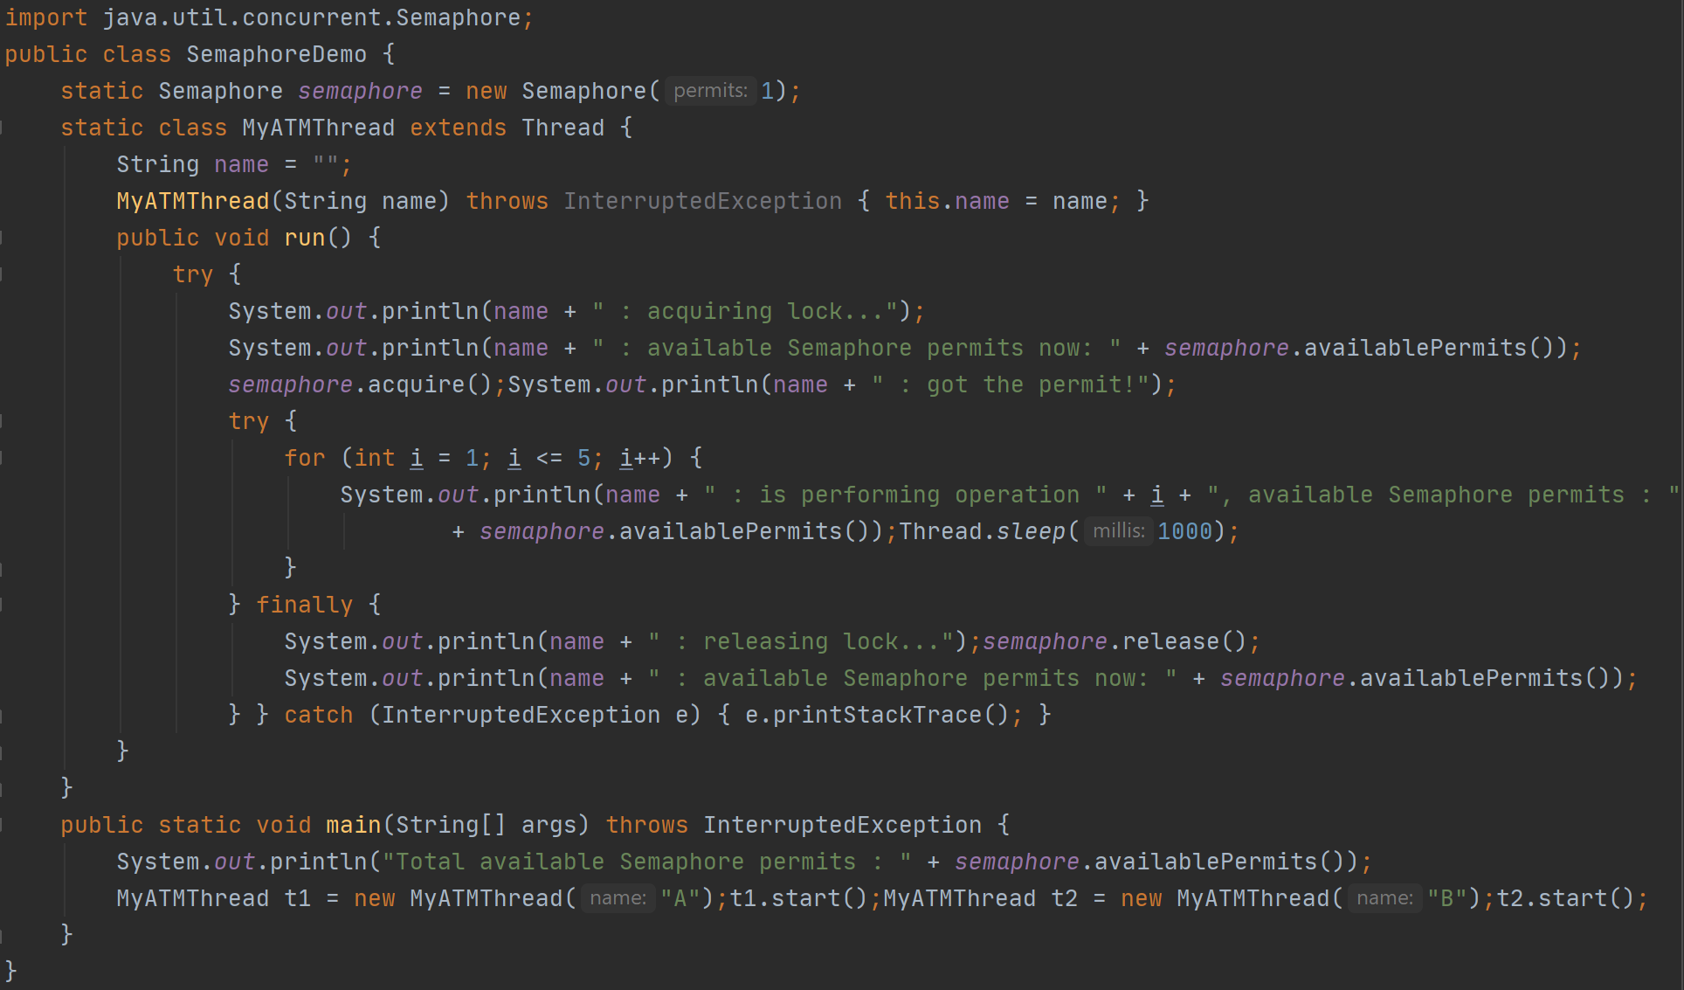
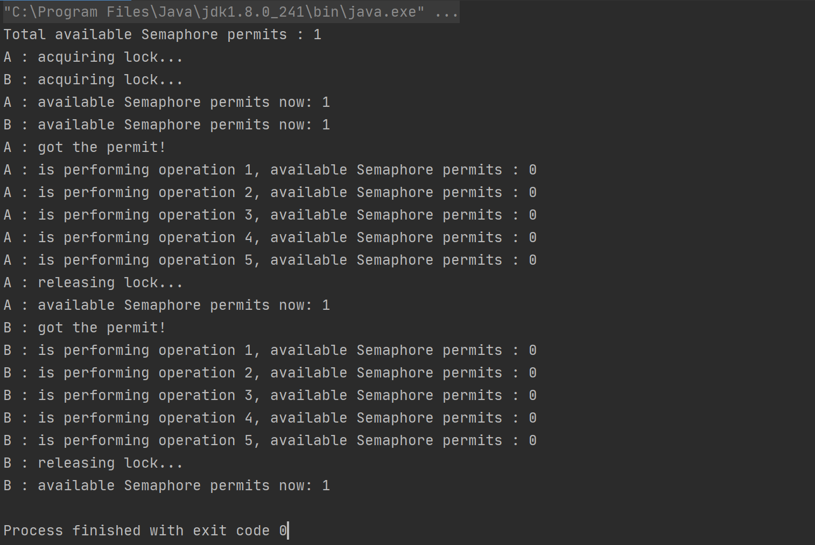
4. Solutions 4.4. Mutex

Slide 24
5. Concurrency in GO 5.1. Goroutine
Goroutine là một hàm hoặc một phương thức được thực thi độc lập và đồng thời với các hàm hoặc phương thức khác
Goroutine vs Thread:
- Goroutine nhẹ hơn Thread (2KB so với 2MB)
- Stack có thể tăng giảm kích thước tùy nhu cầu
- Các goroutine giao tiếp qua channel
- Một luồng có thể xử lý nhiều goroutine. Nếu goroutine trong một luồng block, các goroutine khác sẽ được chuyển sang luồng mới được khởi tạo bởi OS

Slide 25
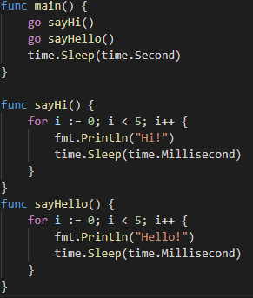

5. Concurrency in GO 5.1. Goroutine
Thêm từ khóa go vào trước lời gọi hàm hoặc phương thức để khởi tạo goroutine mới
Mỗi chương trình đều có ít nhất một goroutine, main goroutine
Khi main goroutine kết thúc, các goroutine đang chạy sẽ tự chấm dứt, chương trình kết thúc.

Slide 26
5. Concurrency in GO 5.2. Channel
Channel là cơ chế giao tiếp giữa các goroutines
Sử dụng hàm built-in make để khởi tạo channel
ch := make(chan int) // ch has type ‘chan int’
Channel có hai chức năng chinh là gửi và nhận => giao tiếp
ch <- x // a send statement
x = <- ch // a receive expression in an assignment statement
<- ch // a receive statement, result is discarded
Để đóng một channel, sử dụng hàm built-in close
close(ch)

Slide 27
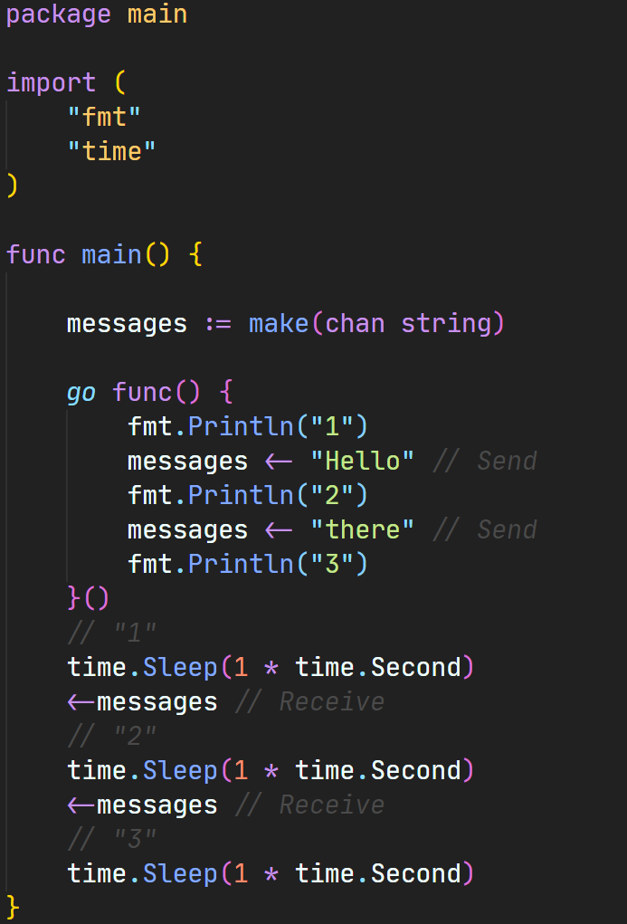
5. Concurrency in GO 5.2. Channel
Unbuffered Channels
Hđ gửi vào một Unbuffered Channel chặn Goroutine đó nếu Goroutine khác không thực hiện hđ nhận từ channel đó.

Slide 28
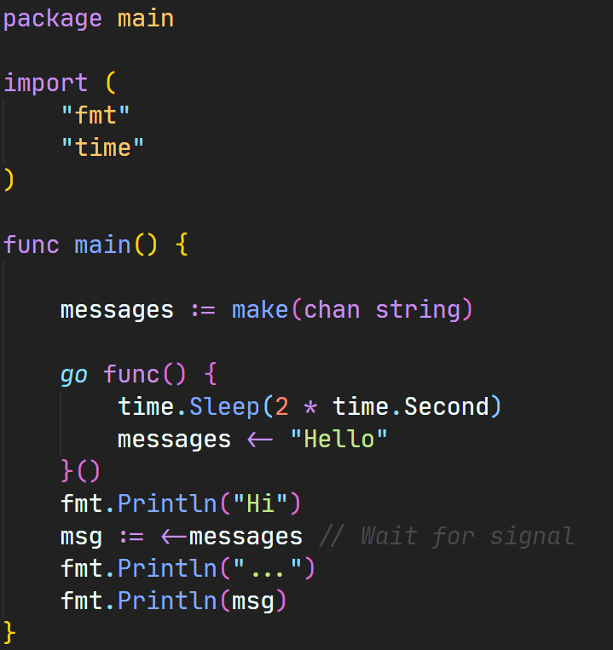
5. Concurrency in GO 5.2. Channel
Unbuffered Channels
Tương tự, Hđ nhận chặn Goroutine đó nếu Goroutine khác không gửi vào channel đó

Slide 29
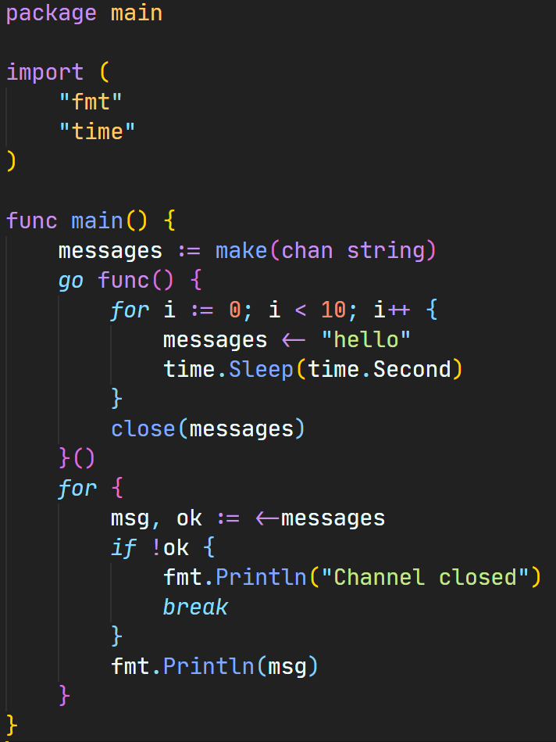
5. Concurrency in GO 5.2. Channel
Unbuffered Channels
Giao tiếp thông qua Unbuffered Channel khiến Goroutine nhận và gửi phải đồng bộ.
Đóng channel để các Gorouine nhận không phải chờ thêm nữa
Kiểm tra một channels đã đóng hay chưa?
-> Sử dụng biến Boolean ok (ví dụ)
-> Nếu biết trước số lượng, có thể sử dụng vòng lặp for

Slide 30
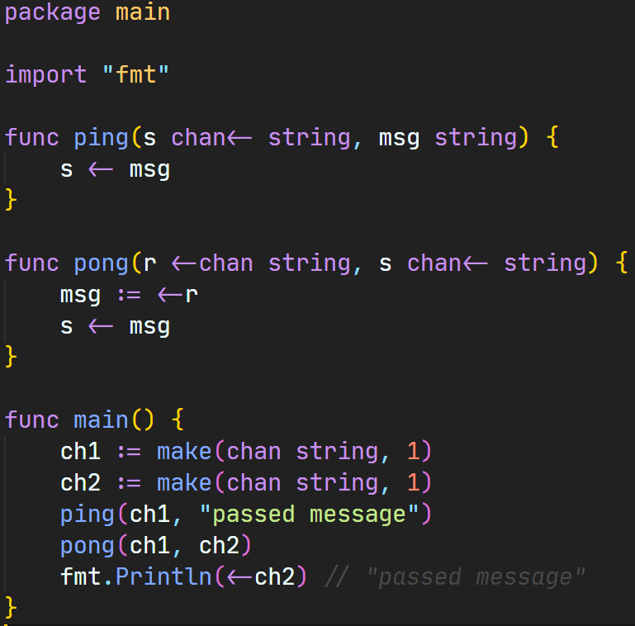
5. Concurrency in GO 5.2. Channel
Unidirectional Channel Types
Go cung cấp kiểu unidirectional channel
chan <- <type> : send-only channel
<- chan <type> : receive-only channel

Slide 31
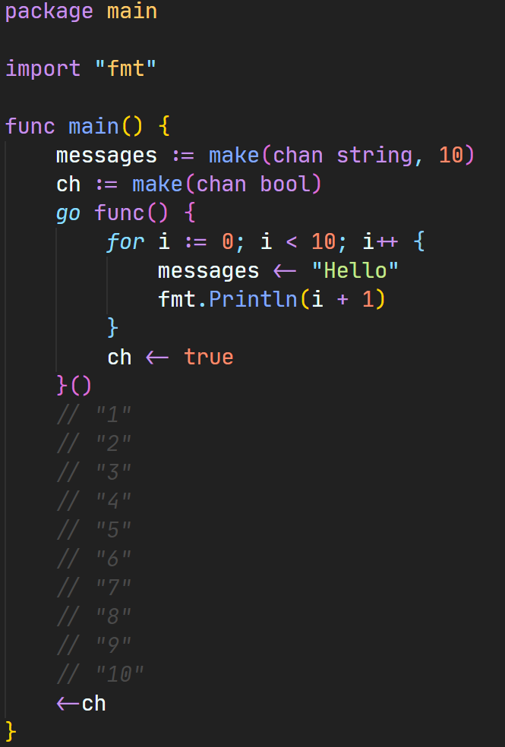
5. Concurrency in GO 5.2. Channel
Buffered Channels
Một buffered channel có một hang đợi các phần tử
Kích thước hàng đợi được khởi tạo cùng channel
ch := make(chan int, 3)
Có thể gửi liên tục cho tới khi channel đầy mà không bị block như unbuffered channel
Nếu gửi quá kích thước channel, Goroutine sẽ bị block cho tới khi có thể gửi them vào

Slide 32
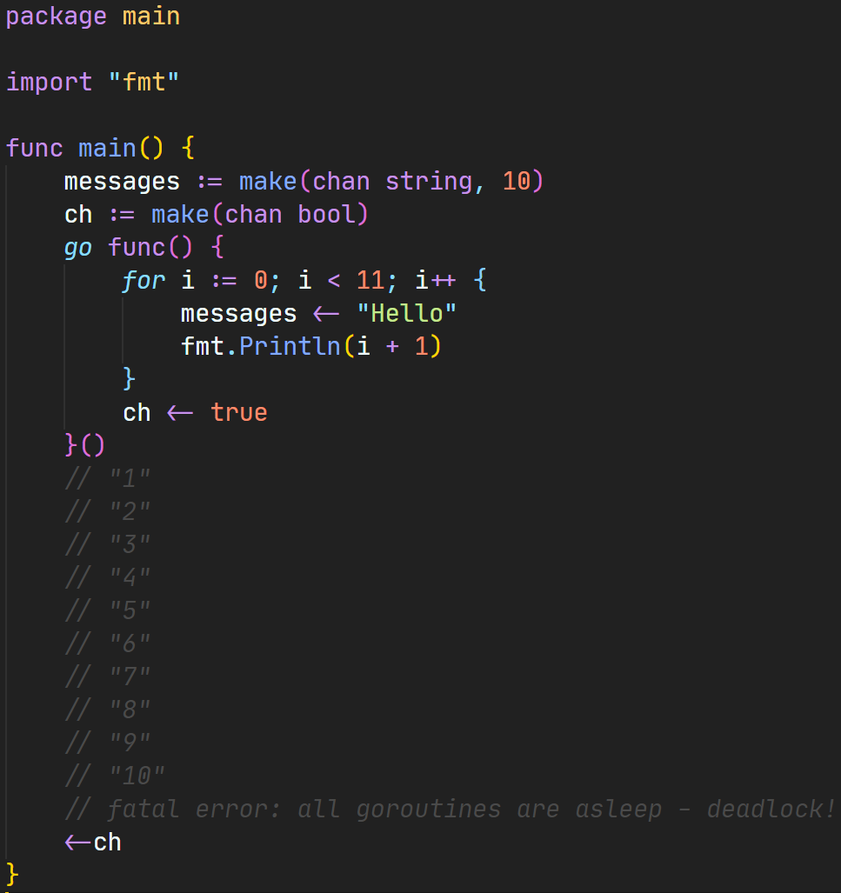
5. Concurrency in GO 5.2. Channel
Buffered Channels
=> Ví dụ

Slide 33
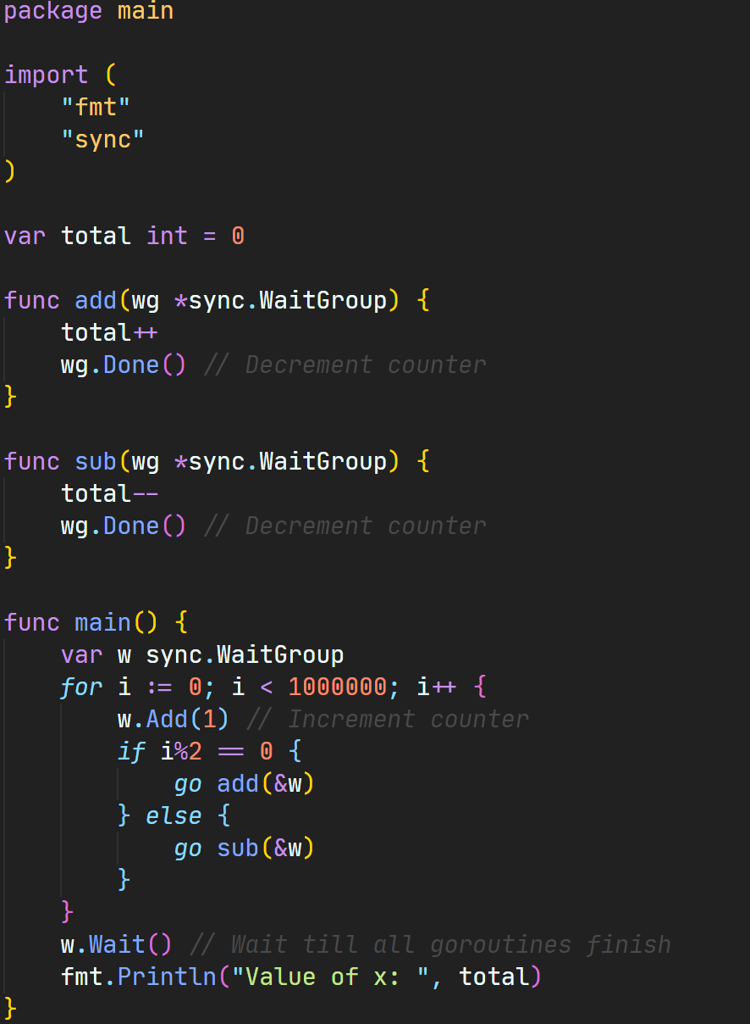
5. Concurrency in GO sync.WaitGroup
Để biết khi nào các Goroutines đều đã kết thúc
sync.WaitGroup là một kiểu bộ đếm, giúp chương trình đợi cho tới khi nó trả về 0
Nên sử dụng defer cho hàm Done để khi lỗi xảy ra, Goroutine vẫn được báo là đã kết thúc

Slide 34
5. Concurrency in GO Multiplexing with select
default có thể được thực hiện ngay lập tức nếu không có case nào sẵn sàng thực hiện
Giống như lệnh switch
Mỗi case chỉ định một kết nối (gửi hoặc nhận một channel)
select đợi cho đến khi một case sẵn sàng thực hiện
select không có các case đợi vô hạn
Nếu có nhiều case sẵn sàng thực hiện, select chọn ngẫu nhiên với tỉ lệ công bằng nhau
select có thể tránh block khi nhận hoặc gửi một channel

Slide 35
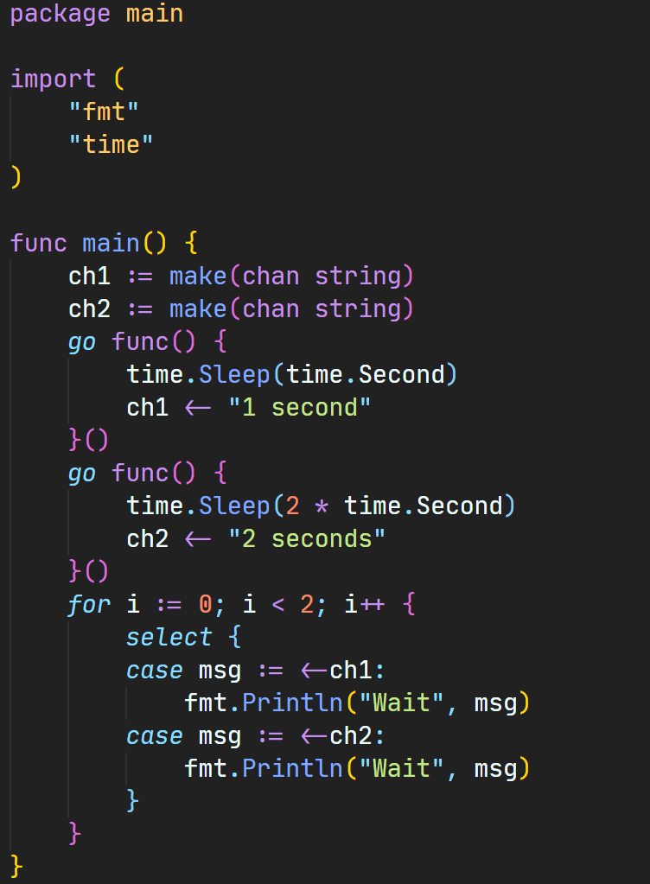
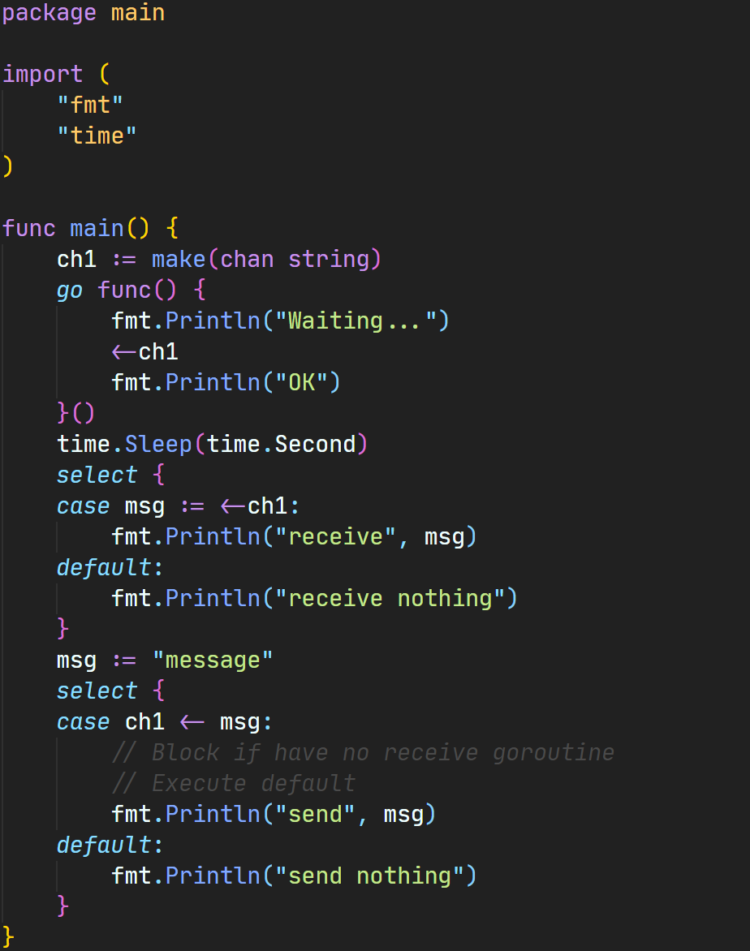
5. Concurrency in GO Multiplexing with select

Slide 36
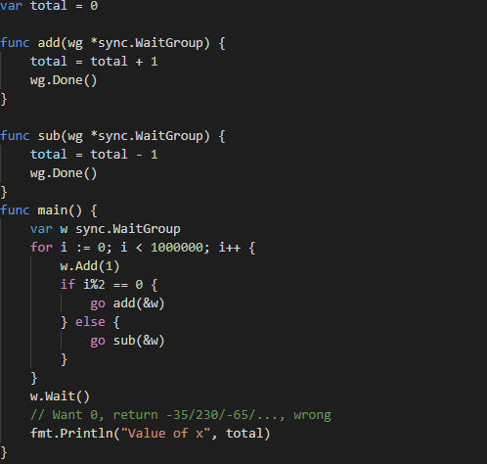
5. Concurrency in GO 5.3. Concurrency with shared variables
Race Condition
Concurrency-safe: Một hàm là concurrency-safe nếu nó vẫn hoạt động đúng khi được gọi đồng thời từ nhiều goroutine mà không có đồng bộ
Race condition là tình huống mà chương tình trả về kết quả không mong muốn khi chạy xen kẽ nhiều goroutine

Slide 37
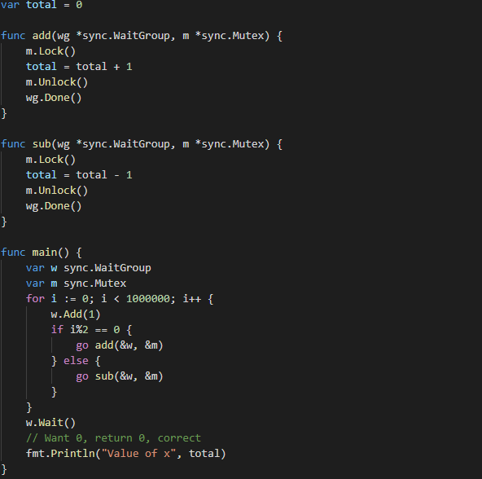
sync.Mutex
Tương tự như binary semaphore
Khi một goroutine muốn truy cập tới tài nguyên, nó sẽ gọi phương thức Lock() và Unlock() khi đã dùng xong
Khi một goroutine khác muốn truy cập tài nguyên khi khóa đã được giữ, nó sẽ phải chờ cho tới khi khóa được trả lại

Slide 38
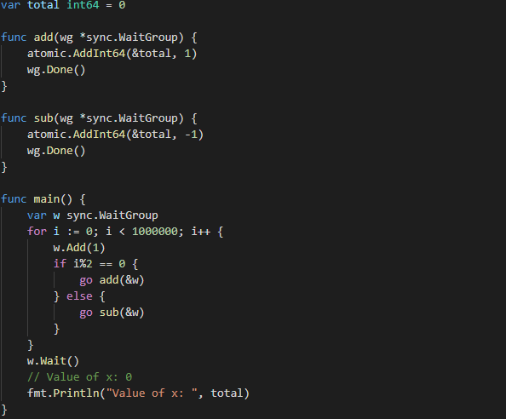
atomic
Biến atomic được dùng để kiếm soát trạng thái bên cạnh cơ chế chính là giao tiếp qua channel
Biến atomic ngăn chặn race condition
Các phương thức atomic sẽ đảm bảo được thực thi một cách trọn vẹn, không một tiến trình nào có thể can thiệp vào quá trình đó

Slide 39
Cảm ơn mọi người đã lắng nghe

